Slide 1
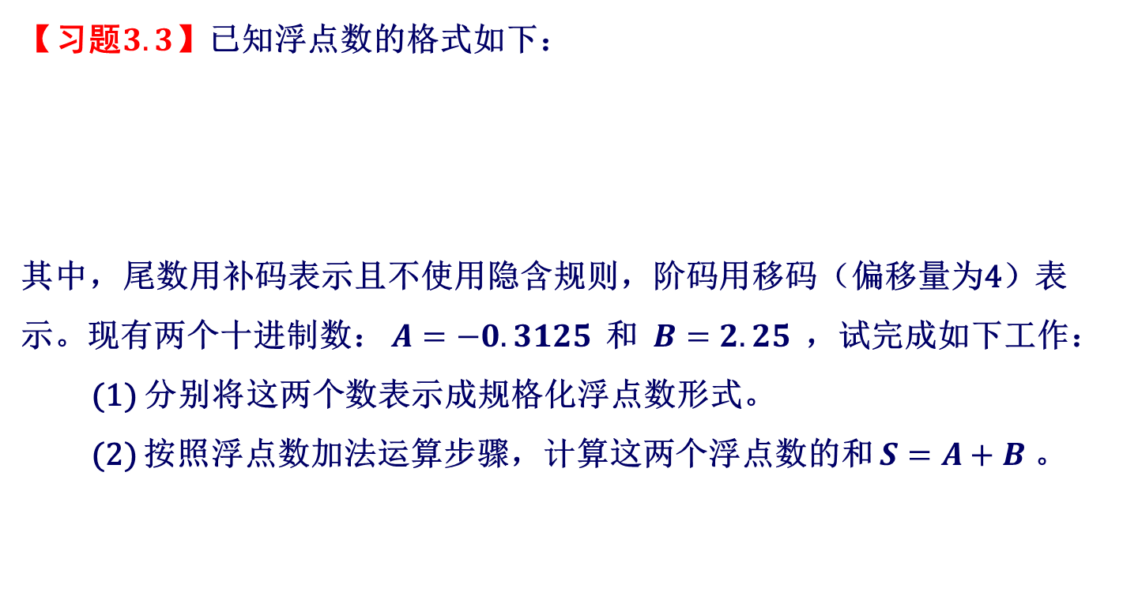
第3章习题
【习题$3.3$】已知浮点数的格式如下：
其中，尾数用补码表示且不使用隐含规则，阶码用移码（偏移量为4）表示。现有两个十进制数：$A=−0.3125$ 和 $B=2.25$，试完成如下工作：
(1) 分别将这两个数表示成规格化浮点数形式。
(2) 按照浮点数加法运算步骤，计算这两个浮点数的和 $S=A+B$。
符号位
阶码
尾数
1 Bit
3 Bit
4 Bit

Slide 2
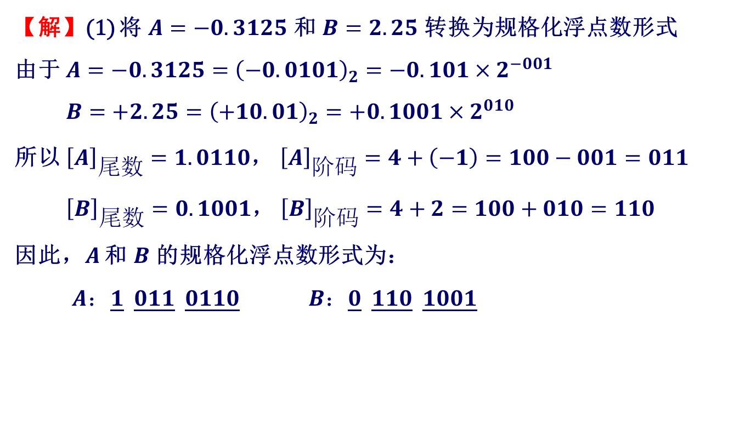
第3章习题
【解】(1) 将 $A=−0.3125$ 和 $B=2.25$ 转换为规格化浮点数形式
由于 $A=−0.3125={\left(−0.0101\right)}_{2}=−0.101×2^{−001}$
$B=+2.25={\left(+10.01\right)}_{2}=+0.1001×2^{010}$
所以 ${\left[A\right]}_{尾数}=1.0110$， ${\left[A\right]}_{阶码}=4+\left(−1\right)=100−001=011$
${\left[B\right]}_{尾数}=0.1001$， ${\left[B\right]}_{阶码}=4+2=100+010=110$
因此，$A$ 和 $B$ 的规格化浮点数形式为：
$A：\underline{1} \underline{011} \underline{0110}$ $B：\underline{0} \underline{110} \underline{1001}$

Slide 3
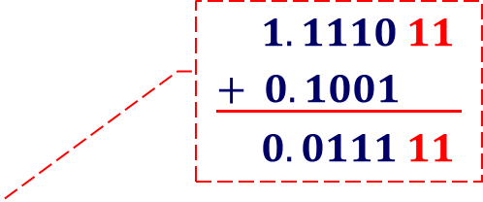
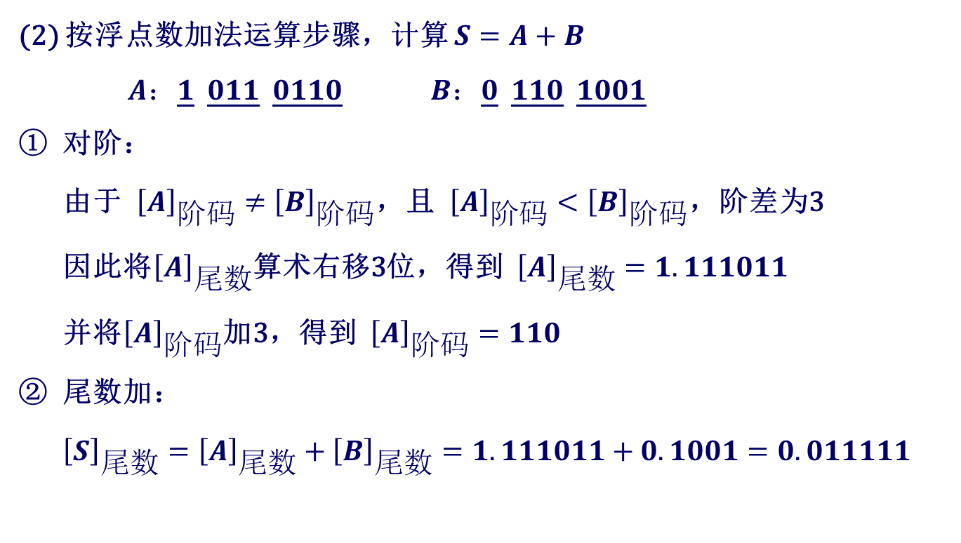
第3章习题
(2) 按浮点数加法运算步骤，计算 $S=A+B$
$A：\underline{1} \underline{011} \underline{0110}$ $B：\underline{0} \underline{110} \underline{1001}$
① 对阶：
由于 ${\left[A\right]}_{阶码}≠{\left[B\right]}_{阶码}$，且 ${\left[A\right]}_{阶码}<{\left[B\right]}_{阶码}$，阶差为3
因此将${\left[A\right]}_{尾数}$算术右移3位，得到 ${\left[A\right]}_{尾数}=1.111011$
并将${\left[A\right]}_{阶码}$加3，得到 ${\left[A\right]}_{阶码}=110$
② 尾数加：
${{\left[S\right]}_{尾数}=\left[A\right]}_{尾数}+{\left[B\right]}_{尾数}=1.111011+0.1001=0.011111$
$1.1110 11$
$$\underline{+ 0.1001 }$$
$0.0111 11$

Slide 4
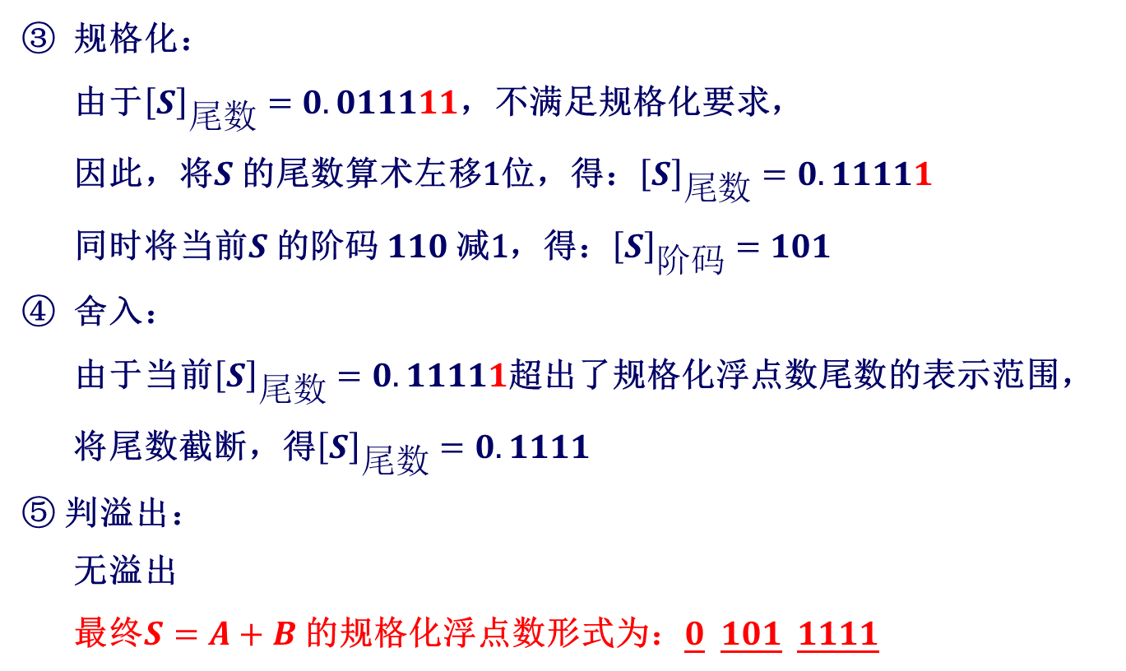
第3章习题
③ 规格化：
由于${\left[S\right]}_{尾数}=0.011111$，不满足规格化要求，
因此，将$S$的尾数算术左移1位，得：${\left[S\right]}_{尾数}=0.11111$
同时将当前$S$的阶码$110$减1，得：${\left[S\right]}_{阶码}=101$
④ 舍入：
由于当前${\left[S\right]}_{尾数}=0.11111$超出了规格化浮点数尾数的表示范围，
将尾数截断，得${\left[S\right]}_{尾数}=0.1111$
⑤ 判溢出：
无溢出
最终$S=A+B$的规格化浮点数形式为：$\underline{0} \underline{101} \underline{1111}$

